Slide 1


数据结构
第四章 字符串/串（string））
主讲人：邓贤君
华中科技大学，网络空间安全学院
Email： dengxj615@hust.edu.cn
Cell: 19986908208
Wechat: dengxj615或13787704209

Slide 2
4.1 串的定义与操作
4.1.1. 串的基本概念
空串是任意串的子串，
任意串是它自身的字串。
01
空串：不含字符的串/长度为零的串，记作Ø。
02
串：由零个或多个字符组成的有限序列。
n个字符C1,C2,...,Cn组成的串记作：
s = 'C1C2...Cn' n>=0
其中: s为串名， C1C2...Cn为串值
C_{i} (1≤i≤n) 可以是字母、数字或其他字符
所有可用字符的集合，称为字符表
串中所包含的字符个数n称为串的长度
子串：串s中任意个连续的字符组成的子序列称为串s的子串。
主串：包含某个子串的串。
04
03
空白串：由一个或多个空格字符组
成的串。
例 st=“This is a string"
s1=“is"
s2=“str"
s3=“This"

Slide 3
4.1 串的定义与操作
4.1.1. 串的基本概念
05
字符在串中的位置：
字符在序列中的序号
字符在主串中的位置：
子串的第一个字符在主串中（首次出现）的位置
06
例 st=“This is a string"
s1=“is"
07
前缀：起始于位置1的子串
后缀：终止于位置n的子串
两个串相等：当且仅当这两个串的值相等，即只有当两个串的长度相等， 且各个对应位置的字符都相等时才相等。
08
空串是任意串的前缀和后缀，任意串也是它自身的前缀和后缀
字符串本身之外的所有非空子串、前缀和后缀，分别称为真子串、 真前缀、真后缀
例 st=“This is a string"
s1=“Th”
s2=“This”
s3=“string”
S4=“g”
例 A=“Cat"
B=“cat"
C=“Cat"

Slide 4
4.1 串的定义与操作
4.1.2. 串的抽象数据类型
ADT String {
数据对象：D＝{ a_{i} | a_{i} ∈CharacterSet, i=1, 2, ..., n, n≥0 }
数据关系：R1 ＝ { < a_{i}-1, a_{i} > | a_{i}-1, a_{i}∈D, i=2, ..., n }
基本操作：
1. StrAssign(&T,chars)
初始条件：chars 是字符串常量。
操作结果：生成一个值等于chars的串T。
2. StrEmpty(S)
初始条件：串 S 存在。
操作结果：若 S 为空串，则返 回TRUE，否则返回 FALSE
3. StrCopy(&T,S)
初始条件：串 S 存在。
操作结果：由串 S 复制得串 T。

Slide 5
4.1 串的定义与操作
4.1.2. 串的抽象数据类型
串的基本操作
8. SubLength(S)
初始条件：串 S 存在。
操作结果：返回S的元素个数， 称为串的长度。
7. Concat(&T, (S1，S2))
初始条件：串 S1 和 S2 存在。
操作结果：用T返回由 S1 和 S2 联接而成的新串。
6. StrCompare(S,T)
初始条件：串 S 和 T 存在。
操作结果：若S>T，则返回值>0；若S=T，则返回值=0； 若S<T，则返回值<0。
5. ClearString(&S)
初始条件：串 S 存在。
操作结果：将S清为空串

Slide 6
4.1 串的定义与操作
4.1.2. 串的抽象数据类型
串的基本操作
12. StrInsert(&S,pos,T)
初始条件：串S和T存在，1 ≤ pos ≤ StrLength(S) ＋ 1。
操作结果：在串S的第pos个字符之前插入串T。
11. Replace(&S,T,V)
初始条件：串S, T和 V 均已存在，
且 T 是非空串。
操作结果：用V替换主串S中出现的所有
与T 相等的不重叠子串。
10. Index(S,T,pos)
初始条件：串S和T存在，T是非空串，
1≤pos≤StrLength(S)。
操作结果：若主串S中存在和串T值相同的子串, 则返回
它在主串S中第pos 个字符之后第一次出现的
位置；否则函数值为0。
9. SubString(&Sub,S,pos,len)
初始条件：串 S 存在。1≤pos ≤StrLength(S)
且 0≤len≤ StrLength(S)- pos+1。
操作结果：用 Sub 返回串 S 的第 pos 个字符起
长度为 len 的子串。

Slide 7
4.1 串的定义与操作
4.1.2. 串的抽象数据类型
串的基本操作
14. DestroyString (&S)
初始条件：串 S 存在。
操作结果：串 S 被销毁。
13. StrDelete(&S,pos,len)
初始条件：串S存在 1 ≤ pos ≤ StrLength(S) – len + 1
操作结果：从串S中删除第pos个字符
起长度为len的子串。
不同的编程语言中对串的基本操作集的定义方法可能有所不同， 具体使用时应以该语言的参考手册为准

Slide 8

串与线性表的主要区别:
串的数据对象约束为字符集。
线性表的基本操作大多以“单个元素”为操作对象，而串的基本操作通常以“串的整体”作为操作对象。
线性表的基本操作，如：在表中查找某个元素、求取某个元素、在某个位置上 插入一个元素和删除一个元素等；
串的基本操作，如：在串中查找某个子串、求取某个子串、在串的某个位置上 插入一个子串以及删除一个子串等。

Slide 9
4.1 串的定义与操作
4.1.3. 串的最小操作子集
不同编程语言的串操作集可能不同
最小操作子集：
其中的操作不可能利用其他串操作来实现；反之，其他操作（除串清除ClearString和串销毁DestroyString外）均可在这个最小操作集上实现。
求子串：SubString
串联接：Concat
求串长：StrLength
串比较：StrCompare
串赋值：StrAssign

Slide 10
4.1 串的定义与操作
用最小操作集实现其他串操作
【例】用最小操作集实现定位函数Index(S, T, pos)
基本思想
在主串S中取从第i（i的初值为pos）个字符起、长度和串T相等的子串和T比较；
若相等，则求得函数值为i；
否则，i值增1后再比较，直至串S中不存在和串T相等的子串为止。
i i+1 …… i+m-1
S
1 2 …… m
T

Slide 11
4.1 串的定义与操作
用最小操作集实现其他串操作
【例】用最小操作集实现定位函数Index(S, T, pos)
int index(string s, string t, int pos)
{ if (pos>0) {
n = strlen(s);
m = strlen(t);
i = pos;
while (i <= n-m+1){
substr(sub, s, i, m);
if (strcmp(sub, T) != 0) ++i;
else return i; }
}
}
return 0;
}
i i+1 …… i+m-1
S
1 2 …… m
T

Slide 12
4.2 串的存储表示和实现
串的定长顺序存储表示
串的顺序存储表示：
用一组地址连续的存储单元来存放串中的字符序列
串的定长顺序存储结构：
按照预定义的大小，为每个串变量各分配一个 固定长度的存储区，通常用定长字符数组来实现
#define MAXSTRLEN 255 //用户可在255以内定义最大长度
typedef unsigned char SString[MAXSTRLEN+1]; //0号单元存放串的长度
超过预定义长度的部分将被舍去，即“截断”

Slide 13
串长的表示
以下标为0的数组分量来存放串的实际长度，如PASCAL
专设一个字段来表示串长 ，如C++和JAVA
在串值后面加一个不计入串长的结束标记字符，如C中的“\0”
【缺点】串长为隐含值，不便于实现涉及串长的操作。

Slide 14
4.2 串的存储表示和实现
串联接 Concat(SString &T, SString S1, SString S2)
只需进行相应的“串值复制”操作，并对超长部分实施“截断”操作即可
S1[0] + S2[0] ≤ MAXSTRLEN
S1[0] < MAXSTRLEN
但 S1[0] + S2[0] > MAXSTRLEN
S
S
S1[0]
S2[0]
S1[0]
S2[0]
T
T
T[0]
S1[0] = MAXSTRLEN
T[0]
S
S1[0]
S2[0]
T
T[0]

Slide 15
串联接 Concat(SString &T, SString S1, SString S2)
Status Concat( SString &T, SString S1, SString S2 ) {
// 用 T 返回由 S1 和 S2 联接而成的新串。
// 若未截断, 则返回 TRUE，否则 FALSE。
if( S1[0]+S2[0] <= MAXSTRLEN ) { // 未截断
T[ 1..S1[0] ] = S1[ 1..S1[0] ];
T[ S1[0] + 1 .. S1[0] + S2[0] ] = S2[ 1..S2[0] ];
T[0] = S1[0] + S2[0]; uncut = TRUE; }
else if ( S1[0] < MAXSTRLEN ) { // 截断
T[ 1..S1[0] ] = S1[ 1..S1[0] ];
T[ S1[0] + 1 .. MAXSTRLEN ] = S2[ 1 .. MAXSTRLEN－S1[0] ];
T [0] = MAXSTRLEN; uncut = FALSE; }
else { // 截断（仅限S1）
T[0..MAXSTRLEN] = S1[0..MAXSTRLEN];
// T[0]==S1[0]==MAXSTRLEN
uncut = FALSE; }
return uncut; } // Concat

Slide 16
求子串 SubString(SString &Sub, SString S, int pos, int len)
复制字符序列的过程，即：将串S中从第pos个字符开始长度为len的字符序列复制到串Sub中
无截断，需检验用户给出的参数是否符合操作的初始条件
Status SubString(SString &Sub, SString S, int pos, int len) {
// 用Sub返回串S的第POS个字符起长度为len的子串。
// 其中，l≤pos≤StrLength(S) 且 0≤len≤StrLength(S)-pos+1
if ( pos<1 || pos>S[0] || len<0 || len>S[0]-pos+1 )
return ERROR；
Sub[L.len] = S[pos .. pos+len-1]；
Sub[0] = len；
return OK；
} // Substrin

Slide 17
串的定长顺序存储的特点
在顺序存储结构中，实现串操作的原操作为“字符序列的复制”，操作的时间复杂度基于复制的字符序列的长度
若操作中出现串值序列的长度超过上界MAXSTRLEN时，约定用截尾法处理。这种情况不仅在求联接串时可能发生，在串的其 他操作中，如插入、置换等也可能发生。

Slide 18
4.2 串的存储表示和实现
堆分配存储表示
仍以一组地址连续的存储单元存放串值字符序列，
但存储空间是在程序执行过程中动态分配而得。
C语言中，利用malloc( )和free( )等动态存储管理函数来实现
例如：
typedef struct
{
char *ch;
int length;
} HString;
串操作仍是基于“字符序列的复制”进行的

Slide 19
串联接 Concat(HString &T, HString S1, HString S2)
Status Concat( HString &T, HString S1, HString S2 ) {
// 用T返回由S1和S2联接而成的新串
if (T.ch) free(T.ch); // 释放旧空间
if ( !(T.ch = (char *) malloc( ( S1.length + S2.length ) * sizeof(char) )))
exit (OVERFLOW);
T.ch[ 0 .. S1.length - 1 ] = S1.ch[ 0 .. S1.length - 1 ];
T.length = S1.length + S2.length;
T.ch[ S1.length .. T.length - 1 ] = S2.ch[ 0 .. S2.length - 1 ];
return OK;
} // Concat

Slide 20
串插入StrInsert(HString &S, int pos, HString T)
【算法步骤】
在串S的第pos个字符之前插入串T
检查pos位置的合法性
若T串非空，则
重新分配字符串S的存储空间
向后移动S中pos位置起的所有字符，为T腾出位置
插入字符串T（将T复制到S中pos之后）
修改字符串S的长度

Slide 21
串插入StrInsert(HString &S, int pos, HString T)
Status StrInsert( HString &S, int pos, HString T ) {
//在串 S 的第 pos 个字符之前插入串 T。
//1 ≤ pos ≤ StrLength(S) + 1。
if (pos<1 || pos>S.length+1) return ERROR; // pos 不合法
if (T. length) { // T 非空，则重新分配空间，插入 T
if (!( S.ch=(char *) realloc(S.ch, (S.length+T.length)*sizeof(char)) ))
exit(OVERFLOW);
for ( i=S.length-1; i>=pos-1; --i ) // 为插入 T 而腾出位置
S.ch[ i+T.length ] = S.ch[i];
S.ch[ pos-1 .. pos+T.length-2 ] = T.ch[ 0 .. T.length-1 ]; // 插人
S.length += T. length; }
return OK; } // Strlnsert

Slide 22
堆分配存储表示
定长顺序存储和堆分配存储都是高级语言中常用的
最小操作子集的Hstring算法描述
堆存储结构既有顺序存储结构的特点，处理方便，操作中对串长又没有任何限制，更灵活，因此更常被采用
串赋值
清空串
Status StrAssign(HString &T, char *chars)
Status ClearString(HString &T)
求串长
串联接
int StrLength(HString S)
Status Concat(HString &T, HString S1, HString S2)
串比较
求子串
int StrCompare(HString S, HString T)
Status SubString(HString &Sub, HString S, int pos, int len)

Slide 23
4.2 串的存储表示和实现
串的块链存储结构
块链：用单链表来存储串值。
每个结点存放一个字符
便于进行插入和删除运算，但空间利用率太低
Head
A
B
C
……
I
^
每个结点存放多个字符
可以提高存储密度
但串的长度不一定正好是结点的整数倍，故需用特殊字符“＃”或结束符 来填充最后一个结点。
Head
A
B
C
D
E
F
G
#
#
^

Slide 24
串的块链存储结构（2）
#define CHUNKSIZE 80 // 可由用户定义的块大小
typedef struct Chunk { // 结点结构
char ch[CUNKSIZE];
struct Chunk *next;
} Chunk;
typedef struct { // 串的链表结构
Chunk *head, *tail; // 串的头和尾指针
int curlen; // 串的当前长度
} LString;
设尾指针的目的是为了便于进行联结操作
当结点大小超过1时，联结时应注意需处理第一个串尾的无效字符

Slide 25
块链存储的特点
结点大小的选择，直接影响串的处理效率
串的字符集大小影响串值的存储方式的选取
字符集小，则字符的机内编码就短。
串值的链式存储 vs. 顺序存储
联接、插入操作等有一定方便之处；但结点大小超过1时同样需要移动元素， 失去链式存储的优势
总体上不如顺序存储结构灵活，占用存储量大且操作复杂，不大实用。

Slide 26
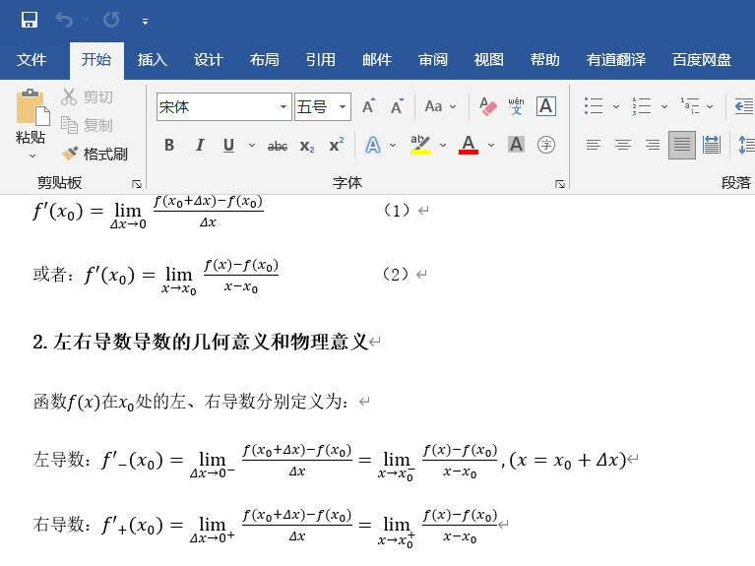
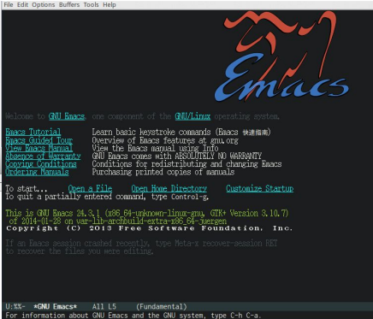
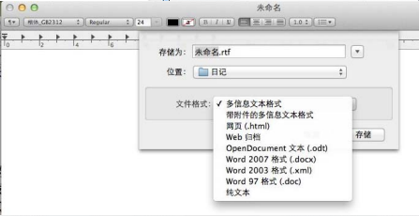
4.4 串的应用举例
文本编辑
文本编辑的实质：
修改字符数据的形式或格式；
基本操作：
串的查找、插入和删除等；

Slide 27
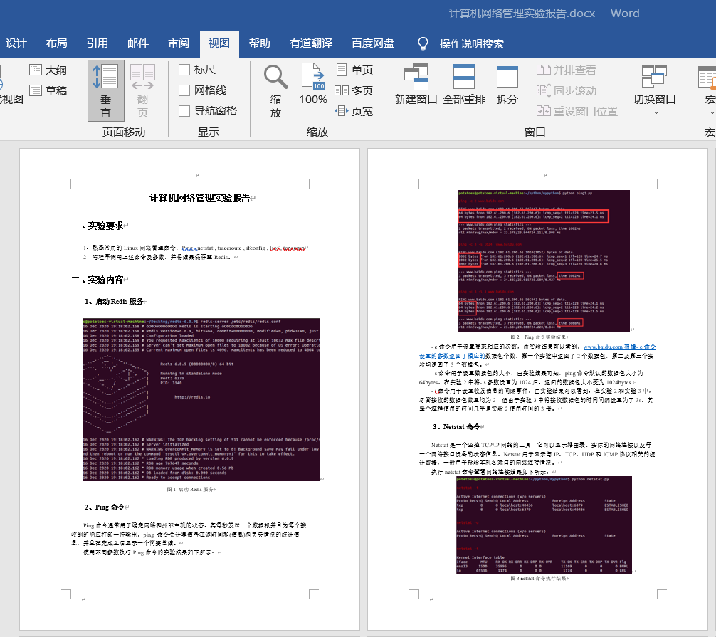
4.4 串的应用举例
文本串
用户可利用换页符和换行符把文本划分成若干页，每页有若干行。
将文本看成一个字符串，称为文本串，页是文本串的子串，行又是页的子串。

Slide 28
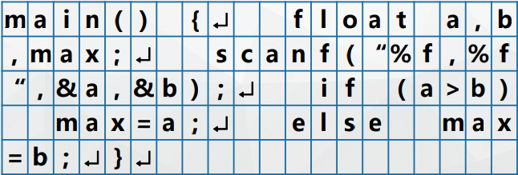
4.4 串的应用举例
页表和行表
main ( ) {
float a ,b ,ma x ;
scanf ( “% f , % f ” , &a , &b ) ;
if ( a>b ) max = a ;
else max = b ;
}
行表
行号 | 起始地址 | 长度
100 | 201 | 9
101 | 210 | 17
102 | 227 | 24
103 | 251 | 19
104 | 270 | 15
105 | 285 | 2
页表
页号 | 起始行号 | 行数
1 | 100 | 6

Slide 29
4.4 串的应用举例
页表和行表
设页指针、行指针和字符指针，分别指示当前操作的页、行和字符
页表
行表
页号 | 起始行号 | 行数
1 | 100 | 6
行号 | 起始地址 | 长度
100 | 201 | 9
101 | 210 | 17
102 | 227 | 24
103 | 251 | 19
104 | 270 | 15
105 | 285 | 2
c,d
插入或删除元素时，需修改其所在行的长度，为该行重新分配存储空间
修改该行起始空间
好处：无需移动该字串的
后续字符序列
修改一行将设计行表的插入和删除，若被删的为所在页的第一行，还需要修改页表中所在页的起始行号和行数

Slide 30

4.4 串的应用举例
建立词索引表
搜索引擎，如：百度、谷歌等等
倒排索引（Inverted Index）：通过建立“关键词索引表” 来加快信息查找过程。
图书馆书目检索系统
数据库管理系统，如：Access、MySQL、MS SQL Server、 DB2、Oracle等等

Slide 31
4.4 串的应用举例
书目检索
关键词索引表
书目文件
关键词 | 书号索引
algorithms | 034
analysi | 034,050,067
computer | 005,034
data | 005,010,023
design | 034
fundamentals | 023
introduction | 010,050
numerical | 050,067
structures | 005,010,023
书号 | 书名
005 | Computer Data Structures
010 | Introduction to Data Structures
023 | Fundamentals of Data Structures
034 | The Design and Analysis of Computer Algorithms
050 | Introduction to Numerical Analysis
067 | Numerical Analysi
交集

Slide 32
4.4 串的应用举例
书目检索
索引表建立方法
重复下列操作直至文件结束：
从书目文件中读入一个书目串；
书目串中提取所有关键词插入词表；
对词表中的每一个关键词，在索引表 中进行査找并作相应的插入操作。
索引表
关键词 | 书号索引
…… | ……
…… | ……
…… | ……
computer | ……
…… | ……
…… | ……
……
……
新增
algorithms
034
……
……
新增
analysis
034
书目串
词表
The Design and Analysis of Computer Algorithms
design
analysis computer algorithms
去除停用词
插入索引表
,034
插入
……
……
新增
design
034
书号：034

Slide 33
4.4 串的应用举例
词表
词索引表相关数据结构
design
analysis computer algorithms
词表：存放一个数目中的若干关键词
顺序存储的线性表
每个元素是一个字符
索引表
索引表：动态生成，频繁进行查找和
插入操作顺序存储的线性表
关键词
……
……
computer
……
data
……
algorithms
034 | ^
索引项由两部分组成
关键词：堆分配存储的串类型
书号索引：链式存储的线性表
顺序存储的有序表，折半查找
链地址法处理冲突的哈希表
005
034
005
010
034

Slide 34
小结
文本编辑
文本串、行表、页表
建立词索引表
倒排索引、关键词索引表

Slide 35
4.3 串的模式匹配算法
什么是串的模式匹配
基本概念
问题描述
子串的定位操作，又称为模式匹配(Pattern Matching)或串匹配 (String Matching)，其中子串被称为模式串
判定主串S中是否存在某一个子串
与模式串T相等？
在各种字符串处理应用中，模式匹配是最常用的一项基本操作，例如：
若存在，则称为匹配成功，返回该子串在S中的起始位置；
否则，称为匹配不成功，返回0值。
文本编辑器和浏览器中的查找功能
蛋白质序列中寻找特定的氨基酸模式
DNA序列中寻找特定的碱基模式
垃圾邮件过滤器
杀毒软件
……
通常，主串和模式串的长度都很大，
即 2 << StrLength(T) << StrLength(S)

Slide 36
4.3 串的模式匹配算法
什么是串的模式匹配
问题分类
模式枚举：
需要报告所有匹配的具体位置，比如：浏览器和文本编 辑器中的查找功能
模式计数：
需要统计匹配子串总数，比如网络
模式定位：
不仅要判断是否存在匹配，还需要确定具体匹配位置， 比如带毒文件的鉴别与修复
模式检测：
只关心是否存在匹配而不关心具体匹配位置，比如垃圾邮件过滤

Slide 37
4.3 串的模式匹配算法
朴素算法
【例】用最小操作集实现定位函数Index(S, T, pos)
int index(string s, string t, int pos)
{ if (pos>0) {
n = strlen(s);
m = strlen(t);
i = pos;
while (i <= n-m+1){
substr(sub, s, i, m);
if (strcmp(sub, t) != 0) ++i;
else return i; }
}
}
return 0;
}
i i+1 …… i+m-1
S
1 2 …… m
T

Slide 38
4.3 串的模式匹配算法
朴素算法
i = 4
i = 6
i = 1
i = 5
i = 2
i = 3
i = 7
第一趟
S
abbaba
第四趟
S
abbaba
匹配成功，返回i = 4
T
aba
T
aba
j = 1
j = 2
j = 3
j = 1
j = 4
j = 2
j = 3
i = 2
第二趟
S
abbaba
【基本思想】
T
aba
从主串S的第pos个字符起和模式T的第一个字符比较
若相等，则继续逐对比较后继字符； 否则从主串的下一个字符起重新和模式T的第一个字符比较。
依此类推，直到找到匹配成功，或匹 配失败。
j = 1
i = 3
第三趟
S
abbaba
T
aba
j = 1

Slide 39
4.3 串的模式匹配算法
i-j+1 i-j+2 …… i
S
朴素的模式匹配算法
1 2 …… j
T
int Index( SString S, SString T, int pos ) {
// 返回子串T在主串S中第pos个字符之后的位置。
// 若不存在，则函数值为0。其中，T非空，1≤pos≤StrLength(S)。
i = pos; j = 1;
while ( i <= S[0] && j <= T[0] ) {
if ( S[i] == T[j] ) {
++i;
++j; } // 继续比较后继字符
else { i = i - j + 2; j = 1; } // 指针后退重新开始匹配
}
if ( j>T[0] ) return i-T[0];
else return 0; } // Index

Slide 40
朴素算法的特点
优点：
算法简单，易于理解
缺点：
效率不高，主要原因是执行中主串指针i有回溯，一旦比较不等， 要将i向左回退若干字符，从模式串的开头重新开始比较。
在最坏的情况下，每趟比较都是最后一个字符出现不等，最多比较 n－m＋1趟，总比较次数为m*(n－m＋1)，由于在一般情况下m ＜＜n，所以算法运行时间为O(m*n)。
例如：
主串 = “0000000000000000000000000000000000000001”
模式串 = “00000001”

Slide 41
4.3 串的模式匹配算法
KMP算法
D. E. Knuth与J. H. Morris和 V. R. Pratt同时发现的，故简称为 KMP算法
改进：每当出现失配时，i指针不回溯，而是利用已经得到的“部分匹配”结果将模式串向右“滑动”尽可能远的一段距离后，继续比较。
i = 4
i = 6
i = 5
i = 1
i = 7
i = 2
i = 3
第一趟
S
abbaba
失配
第三趟
S
abbaba
T
aba
T
aba
j = 1
j = 2
j = 3
j = 1
j = 4
j = 2
j = 3
匹配成功，返回i = 4
i = 3
第二趟
S
abbaba
失配
T
aba
j = 1

Slide 42
4.3 串的模式匹配算法
KMP算法
i = 1
i = 2
i = 3
第一趟
S
ababcabcacbab
T
abcac
失配
j = 1
j = 2
j = 3
i = 7
i = 4
i = 5
i = 6
i = 3
第二趟
S
ababcabcacbab
失配
T
abcac
j = 1
j = 2
j = 3
j = 4
j = 5
i = 7
第三趟
S
ababcabcacbab
T
abcac
j = 2

